Slide 1
Всеукраїнський інтерактивний конкурс «МАН-Юніор Дослідник» «Історик-юніор» Київське обласне Територіальне відділення МАН Екскурсійний маршрут «Древній Васильків: Змієві Вали та Городище Дитинець»
Автор проєкту: Клоченко Богдан Ігорович, здобувач освіти гуртка «Клуб туристів-краєзнавців» Центру дитячо-юнацького розвитку Калинівської селищної ради Фастівського району Київської області, 7 клас.
Керівниця проєкту:Розумнюк Антоніна Анатоліївна, керівниця гуртка «Клуб туристів-краєзнавців» Центру дитячо-юнацького розвитку Калинівської селищної ради

Slide 2
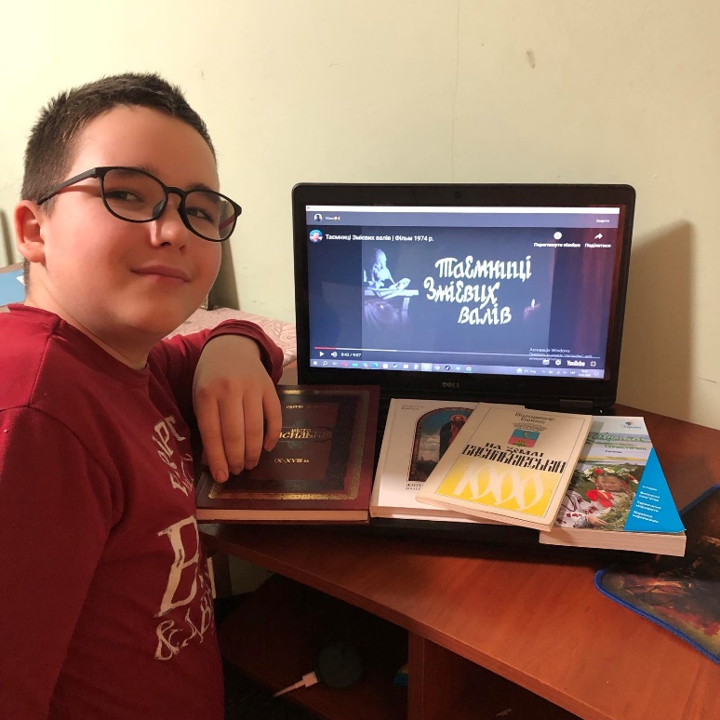
Мета дослідження:
відкрити новий екскурсійний маршрут «Древній Васильків: Змієві Вали та Городище Дитинець».
Завдання:
дослідити історико-археологічні пам'ятки Змієві Вали та Городище Дитинець в межах міста Васильків;
розробити маршрут екскурсії з виїздами від Києва та від сел. Калинівка;
описати матеріал дослідження для екскурсії;
провести екскурсію для гуртківців та батьків;
популяризувати відеоматеріали екскурсії в соціальних мережах для приваблення туристів.
Об’єкти дослідження: пам'ятки історії та археології України Змієві Вали та Городище Дитинець
Предмет дослідження:
унікальність пам'яток історії та археології України Змієвих Валів та Городища Дитинець як визначних споруд часів Київської Русі.
Методи дослідження:
теоретичні (збір та обробка інформації з літературних джерел та електронних ресурсів),
практичні (інтерв'ю з фахівцями - краєзнавцями, польові спостереження, фото та відеофіксація об'єктів дослідження, поширення інформації через соцмережі)

Slide 3
Схема маршруту екскурсії «Древній Васильків: Змієві Вали та Городище Дитинець»
Київ
Київ-Васильків
Виїзд з м. Київ, ст. метро «Теремки»
Заїзд в м Васильків,
Заїзд на локацію «Змієві Вали».
Заїзд на локацію «Городище Дитинець».
Калинівка-Васильків
Виїзд з селища Калинівка Фастівського району Київської області.
Переїзд через автомагістраль Київ-Одеса та населені пункти с.Глеваха, м.Васильків.
Заїзд на локацію «Змієві Вали».
Заїзд на локацію «Городище Дитинець».
Калинівка
Васильків

Slide 4
Інтерв'ю з директором Васильківського краєзнавчого музею Раїсою Ліпчанською про історію Змієвих Валів та Васильківського Дитинця
«Клуб туристів-краєзнавців» побував у Васильківському краєзнавчому музеї з метою збору інформації про Змієві Вали та Дитинець

Slide 5
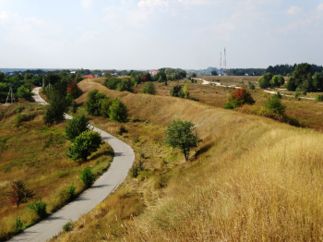
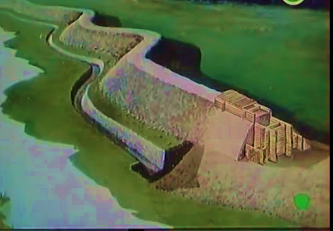
Історія Змієвих Валів
Змієві Вали - видовжені земляні насипи, що зустрічаються на Васильківщині.
Основна частина Валів збудована за правління київських князів Володимира Святославича та Ярослава Володимировича (Мудрого) наприкінці X — на початку XI ст. для захисту кордонів Київської Русі від печенігів. Перша історична згадка про Змієві датована 988 р. (це до речі дата створення міста Васильків). У древньому літописі говориться, що у зв'язку з набігами печенігів князь Володимир Святославич розпочав "городи зводити по Десні, і по Остру, і по Трубежу, і по Сулі, і по Стугні". Річка Стугна протікає у Василькові.
Електронний ресурс ілюстрацій
https://www.google.com/url?sa=i&urlpi=89978449&ved=0CBIQjRx

Slide 6
Легенда про Змієві Вали
Богатир Кирило Кожум’яка поборов і запріг у плуг Змія й виорав землю, позначаючи межі свого краю. Зовсім вибившись із сил, чудовисько напилося води з річки, застогнало і вмерло. Річка відтак дістала назву Стугна, а борозни, проорані ним, відповідно нарекли Змієві Вали.
Електронний ресурс ілюстрації
https://www.google.com/url?sa=i&urlpi=89978449&ved=0CBIQjRx

Slide 7
Дитинець - Городище літописного міста Василева
Васильківський дитинець мав свою унікальну особливість. Його вал був зведений у вигляді підкови: південно-західна частина дитинця була захищена вертикально викладеною сирцевою кладкою висотою 9-10 метрів. До неї й примикав вал дитинця із заходу та сходу.
Домонгольський Василев-Васильків займав центральне місце в постугнянській оборонній лінії, зведеній князем Володимиром Святославичем. Місто відігравало важливе значення в історії Київської Русі та Київщини. Василев-Васильків належав до найбільших міст кінця Х ст. - 1240 р. Так, площа Києва становила – 360-380 га, Василева-Василькова – 160 га,. Інші міста мали значно меншу площу.
Електронний ресурс ілюстрації: https://www.google.com/url?sa=i&url=https%3A%2F%2Fvasilkov.info%2F39-arhtektura-starodavnogo-vasilkova-ta-yogo-oboronne-znachennya.

Slide 8
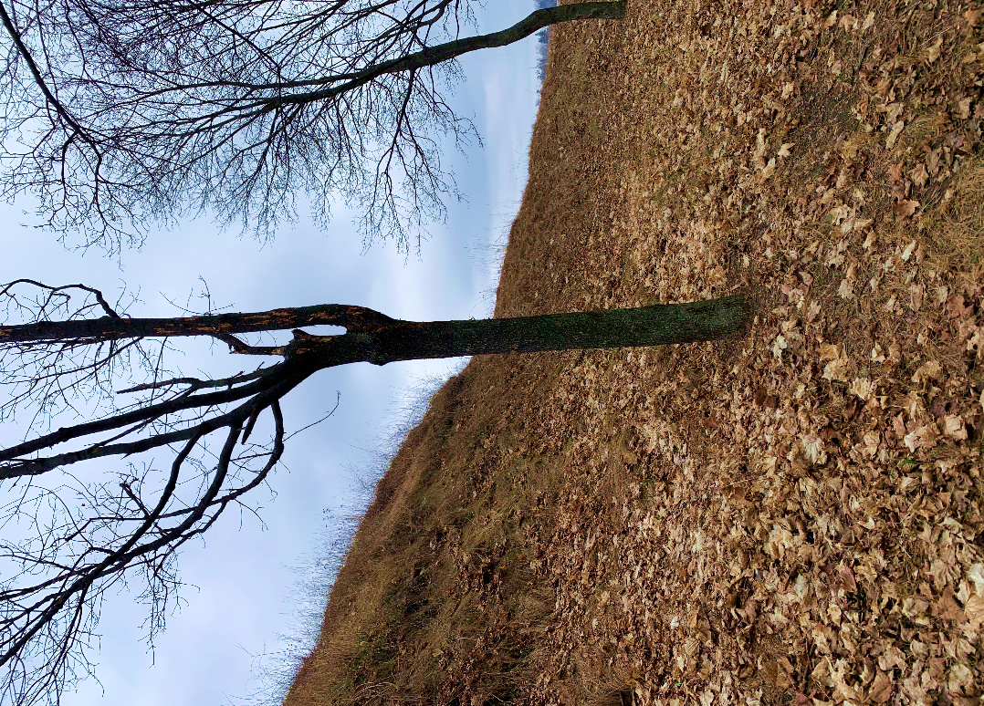
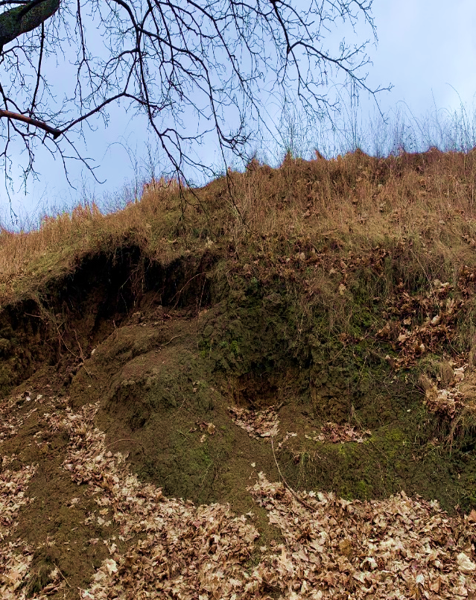
Фотофіксація локацій Змієві Вали та Дитинець під час польових спостережень
Всі фото, використані в презентації, - авторські, виконані Богданом Клоченко та керівницею Антоніною Розумнюк

Slide 9
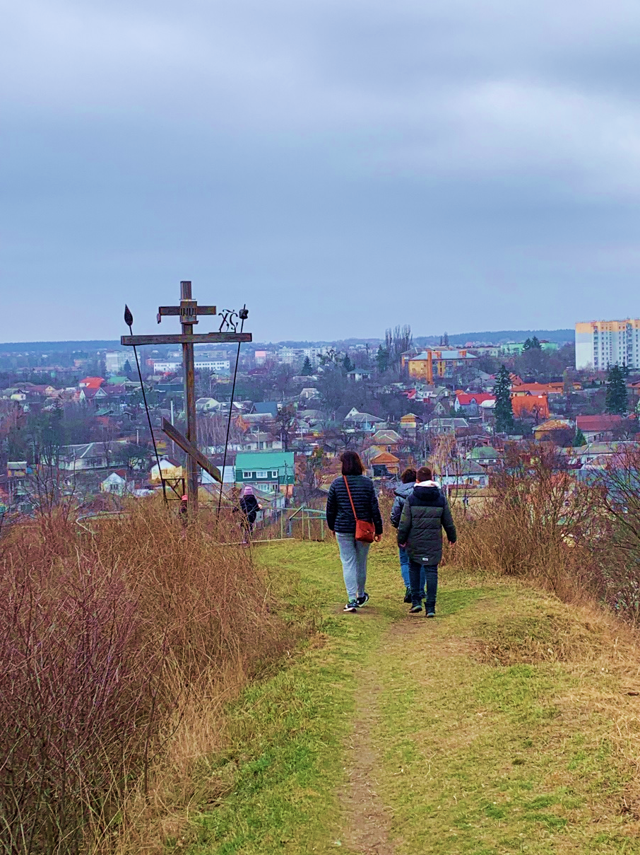
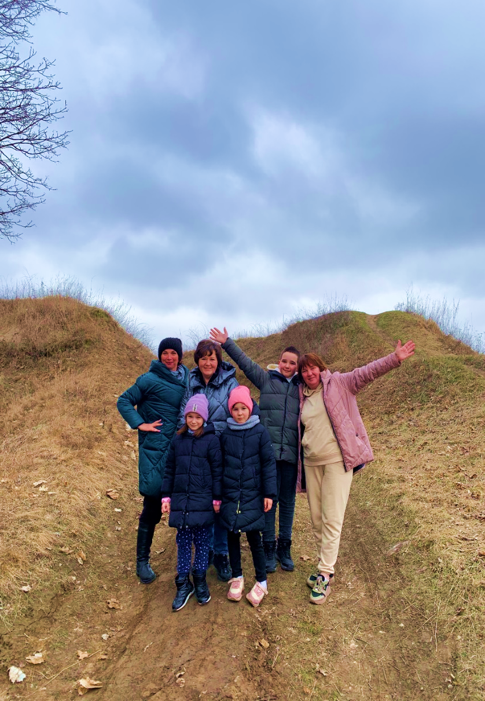
Проведено екскурсію «Древній Васильків: Змієві Вали та Городище Дитинець» для гуртківців та їх батьків

Slide 10
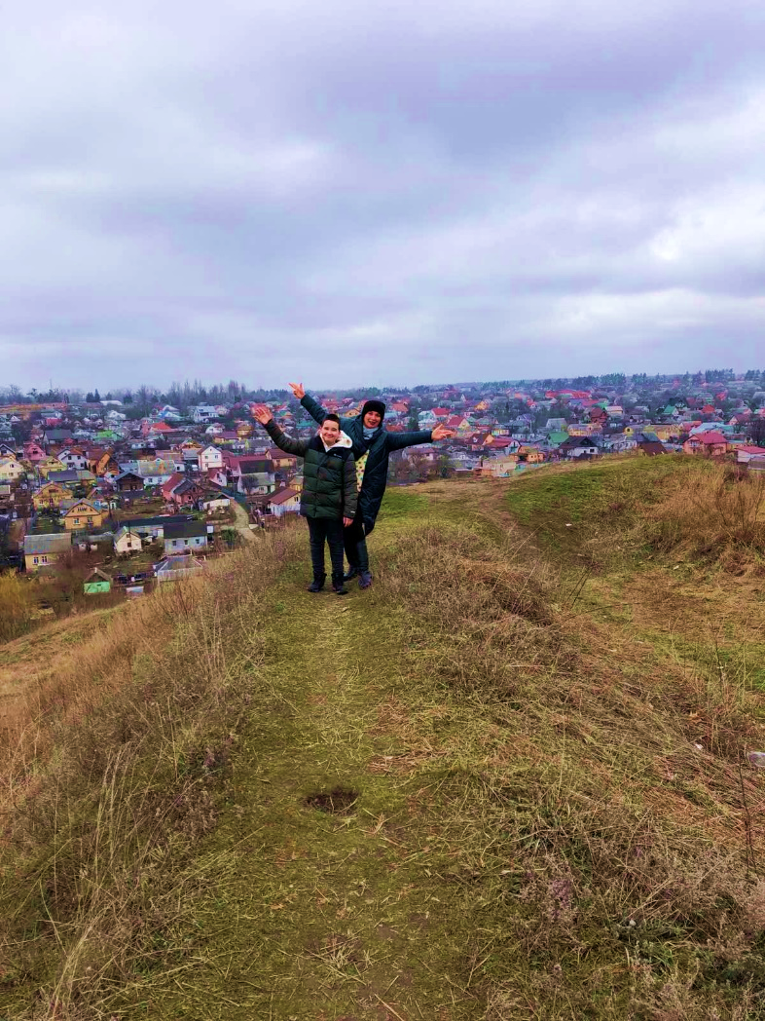
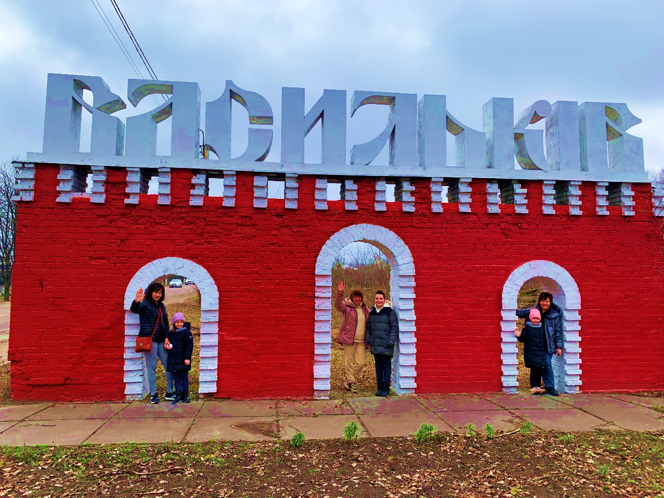
Висновки
В результаті реалізації проєкту «Екскурсійний маршрут «Древній Васильків: Змієві Вали та Городище Дитинець» автором виконані всі поставлені завдання:
досліджено історико-археологічні пам'ятки Змієві Вали та Городище Дитинець в межах міста Васильків Київської області;
описано матеріал дослідження для проведення екскурсії;
розроблено маршрути екскурсії з міста Київ (від ст. метро Теремки) та сел. Калинівка Фастівського району Київської області до екскурсійних об'єктів;
проведено екскурсію для членів гуртка та їх батьків;
змонтовано відеоблог екскурсії та популяризовано в соцмережах.
Новизна дослідження. Автором вперше самостійно розроблено туристичний маршрут «Древній Васильків: Змієві Вали та Городище Дитинець» та власноруч змонтовано відеоблог екскурсії.
Скануйте QR код відеоблогу екскурсії «Древнє місто Васильків»

Slide 11
Інформаційні джерела
Архітектура стародавнього Василькова та його оборонне значення. https://www.google.com/url?sa=i&url=https%3A%2F%2Fvasilkov.info%2F39-arhtektura-starodavnogo-vasilkova-ta-yogo-oboronne-znachennya.
Бейліс В.Л. На землі Васильківській. Молодь. – К.:1992. с.96.
Бейліс В.Л. Минуле Васильківщини очима сучасників. Васильків. – К.:1994. с.61.
Васильків//фотоальбом. – К.:,1993.
Змієві Вали. Містичні легенди України. Каталог. https://www.google.com/url?s
Шамрай С.І. Місто Васильків. Всеукраїнська академія наук. – К.: 1929. – с. 42.

Slide 12
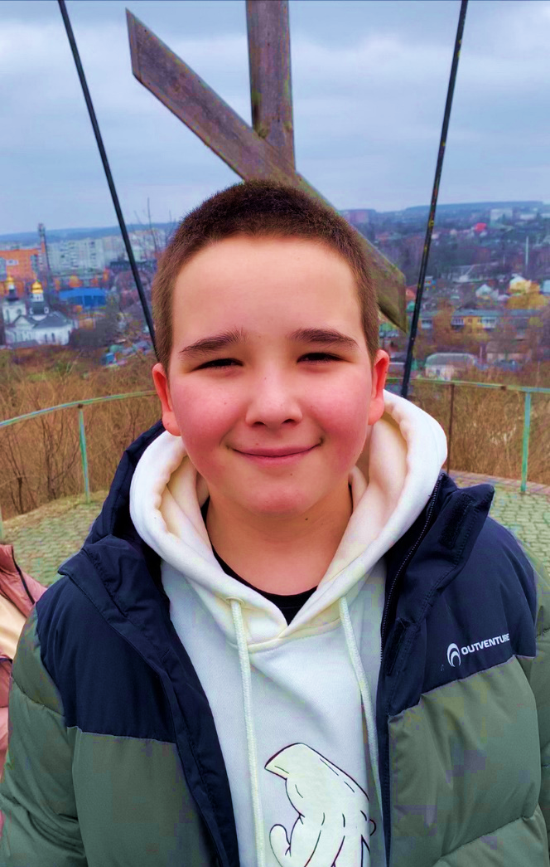
Друзі! Запрошуємо на екскурсію «Древній Васильків: Змієві Вали та Городище Дитинець», під час якої ви не тільки доторкнетесь до легендарних історико-археологічних споруд часів Київської Русі, а й насолодитесь чудовими краєвидами ландшафтів Київщини. Ваш екскурсовод - Богдан Клоченко, гурток «Клуб туристів – краєзнавців» ЦДЮР сел.Калинівка, Київської області, тел: 0509608568

